Slide 1
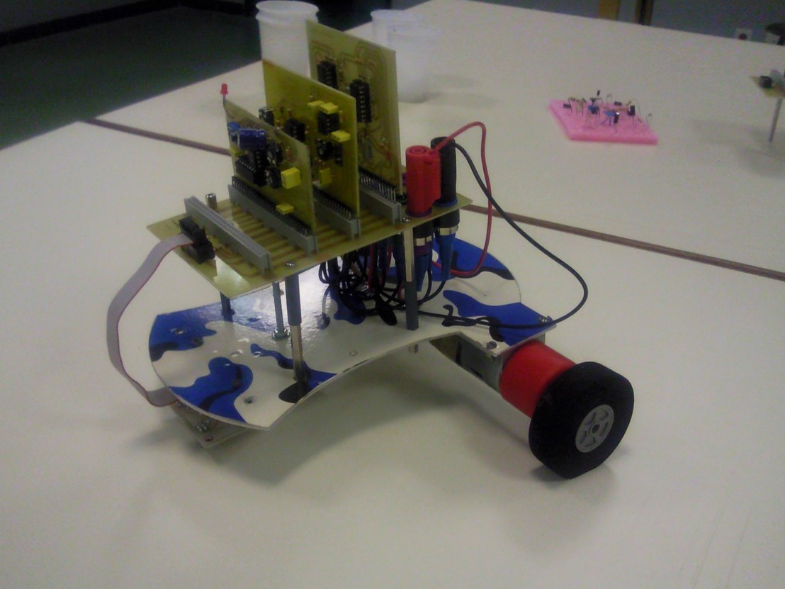
SAE ROBOT SUIVEUR DE LIGNE
SEMESTRE 2
MODULES CONCERNES
SAE Robot coef 2
Portfolio coef 1
dans les 2 compétences
➔ SAEs + portfolio Coeff. 6/15 (40%)
Enseignants :
T CONTARET : 1 groupe
R. MAMBERTI : 1 groupe
F. MELUL : 1 groupe
W. VERVISCH : 1 groupe
J. URSET : 1 groupe
K. BEREST : 1 groupe
ROBOT SUIVEUR DE LIGNE

Slide 2
SAE ROBOT SUIVEUR DE LIGNE
SEMESTRE 2
OBJECTIFS
Appliquer une méthodologie de Projet sur un projet technique, simple, faisable et valorisant
Apprendre la rigueur
Travailler en équipe
Produire et transmettre des documentations techniques
Soutenir un oral technique en équipe
Réaliser un produit fini présentable à la fête de la science
concourir face à l’autre équipe de votre groupe
ROBOT SUIVEUR DE LIGNE

Slide 3
SAE ROBOT SUIVEUR DE LIGNE
METHODOLOGIE DE PROJET
Pourquoi ?
On ne peut pas partir dans toutes les directions, sans supports, sans planning, sans objectifs clairs, sans consignes …
Il est nécessaire d’être très organisé, rigoureux et de procéder étape par étape !
A chaque étape, il faut rédiger des documents clairs, précis et complets pour l’équipe et pour le client.
Ces documents permettent de
passer à l’étape suivante,
contrôler l’avancement du projet,
transmettre une partie du travail à une autre partie de l’équipe
revenir sur une anomalie, une erreur,
notifier une modification d’une partie du projet …
faire le point sur le planning prévisionnel

Slide 4
SAE ROBOT SUIVEUR DE LIGNE
METHODOLOGIE DE PROJET
8 étapes :
Définir le cahier des charges
Définir les spécifications
Conception fonctionnelle
Définir le planning
Etude de la réalisation
Réalisation
Validation
Fournir les livrables

Slide 5
SAE ROBOT SUIVEUR DE LIGNE
1. Définir le cahier des charges
Quel est le système à créer?
Pourquoi?
A quoi doit-il ressembler?
Un cahier des charges est souvent INCOMPLET. Bien comprendre ce que veut le client !

Slide 6
SAE ROBOT SUIVEUR DE LIGNE
2. Définir les spécifications du cahier des charges
Les spécifications = Le cahier des charges amélioré
Sert de cahier des charges (détaillé) au Bureau d’Etudes
Traduction technique du CdC donné par le client
Contient de manière précise :
ce que doit faire le système
Comment il doit le faire
dans quel environnement?
avec quoi?
3 types de spécifications :
FONCTIONNELLES
OPERATOIRES
TECHNOLOGIQUES

Slide 7
SAE ROBOT SUIVEUR DE LIGNE
2. Définir les spécifications du cahier des charges
Le document comporte en général 4 parties distinctes :
1) Description de l’environnement
2) Spécifications fonctionnelles :
Liste des fonctions à réaliser et leur description
3) Spécifications opératoires :
manière dont une fonction doit opérer
conditions, domaines de fonctionnement (mode de fonctionnement, performances)
informations visualisées…
4) Spécifications technologiques (ou matérielles) :
Contraintes technologiques, connectique, types de composants, nature électriques des signaux, outils de développement, encombrement, coût…

Slide 8
SAE ROBOT SUIVEUR DE LIGNE
3. Description fonctionnelle
Etape 1 : Description de l’ensemble du système
Description fonctionnelle d’ordre 1
Etape 2 : Décomposition du système en sous-fonctions (fonctions principales)
Description fonctionnelle d’ordre 2
Etape 3 : Si besoin, décomposer ces sous-fonctions à nouveau en sous-fonctions
Description fonctionnelle d’ordre 3
Pour chaque fonction ou sous-fonction reprendre les étapes 1, 2 et si besoin 3 (CdC et cahier des spécifications).

Slide 9
SAE ROBOT SUIVEUR DE LIGNE
4. Définir le planning prévisionnel
Découper les étapes en tâches et estimer le temps nécessaire à chacune
Étude du système et de son découpage fonctionnel
Fonction 1 : étude, test, réalisation, validation
Fonction 2 : …
…
Réalisation de l’ensemble et tests …
Validation de l’ensemble

Slide 10
SAE ROBOT SUIVEUR DE LIGNE
5. Etude de la réalisation (bureau d’étude)
Rappeler le rôle de la fonction ou sous-fonction
Donner le schéma de celle-ci (ou son organigramme ou son algorithme en programmation)
Expliquer le choix de cette structure
Expliquer son fonctionnement
Calculer les valeurs des composants
Proposer une méthode de test de la fonction

Slide 11
SAE ROBOT SUIVEUR DE LIGNE
6. Réalisation
Donner la procédure de test de chaque sous fonction
Donner les résultats (courbes, mesures)
Comparer aux valeurs théoriques

Slide 12
SAE ROBOT SUIVEUR DE LIGNE
7. Validation
Relier les sous-fonctions (2 puis 3, puis 4, …) : refaire les tests
…
Valider l’ensemble

Slide 13
SAE ROBOT SUIVEUR DE LIGNE
8. Les livrables
Définir tout ce qui doit être livrés au client à la fin et prévoir à quelle date:
Système (réalisé ou juste l’étude)
Mode d’emploi
Documentation technique
Schémas, circuits imprimés
Document de dépannage …
Attention : bien se mettre d’accord au début

Slide 14
SAE ROBOT SUIVEUR DE LIGNE
Exemple : Testeur de batterie
Définition du cahier des charges
Création d’un Testeur de batterie
Cahier des charges
Niveau de charge de batterie indiqué par un voyant lumineux.
Batteries testées : batterie 12V
Contraintes :
Temporelles : réalisé en 10 séances
Technologiques : composants standards, carte à wrapper

Slide 15
SAE ROBOT SUIVEUR DE LIGNE
Exemple : Testeur de batterie
Définition des spécifications
Environnement
Utilisé à l’intérieur
Indication lumineuse
Testeur de Batterie
Batterie à tester

Slide 16
SAE ROBOT SUIVEUR DE LIGNE
Exemple : Testeur de batterie
Définition des spécifications
Spécifications fonctionnelles
Test de différents niveaux de charge de batterie
Protection du montage si par mégarde on branche une batterie avec une tension trop élevée

Slide 17
SAE ROBOT SUIVEUR DE LIGNE
Exemple : Testeur de batterie
Définition des spécifications
Spécifications opérationnelles
Test de différents niveaux de charge de batterie:
en dessous de 12.3V : voyant rouge – batterie déchargée
entre 12.3 et 12.5V : voyant jaune – batterie déjà utilisée
entre 12.5 et 12.8V : voyant vert – batterie ok
au dessus de 12.8V : voyant bleu – batterie chargée
Protection du montage si par mégarde on branche une batterie avec une tension trop élevée
Protection du montage si tension batterie > 15V

Slide 18
SAE ROBOT SUIVEUR DE LIGNE
Exemple : Testeur de batterie
Définition des spécifications
Spécifications technologiques
Alimentation 0-15V
Simulation sous Micro-Cap
Prototype sur carte à wrapper
Schéma et routage sous EAGLE
Composants courants (coût, remplaçables)

Slide 19
SAE ROBOT SUIVEUR DE LIGNE
Exemple : Testeur de batterie
Définition des spécifications
Cahier des spécifications (technologiques)
Explication de ce qu’est Eagle, le wrapping (son principe et ses règles)
Étude de la LED RVB
Étude des différentes technologies de CI logique
Étude des montages transistors en commutation

Slide 20
SAE ROBOT SUIVEUR DE LIGNE
Exemple : Testeur de batterie
Description fonctionnelle
Schéma fonctionnel d’ordre 1 + explications
Schéma fonctionnel d’ordre 2 + explications
Etude de la réalisation
Explications du schéma structurel (pourquoi ce choix, comment ça marche…)
Calculs pour justifier les valeurs des composants
Choix des valeurs normalisées et calculs des valeurs théoriques (fréquence, amplitude,…)
Simulation
Procédure de test

Slide 21
SAE ROBOT SUIVEUR DE LIGNE
Exemple : Testeur de batterie
Validation
Conditions de test de chaque fonction
Résultats (courbes, mesures, comparaison à la théorie)
Schéma
Typon
Les livrables
Rapport final
Schéma, routage
Carte wrappée, testée, validée

Slide 22
SAE ROBOT SUIVEUR DE LIGNE
Déroulement de la SAE
« Robot suiveur de ligne »
Etude du document ressource
3 séances de 2h (Groupe de TD) + 1 séance de 3h (groupe TP)
DS ECRIT sur le contenu du document ressource et le fonctionnel du robot
Travaux de bureau d’étude et de réalisation par équipe de 3 binômes (1 ROBOT par équipe de 5/6)
1 binôme s’occupera d’une même partie du début à la fin du projet mais devra être capable de comprendre le reste du projet
13 séances de 3h
SOUTENANCE ORALE de 30mn (1 par équipe)
DS ECRIT sur le contenu technique du projet

Slide 23
SAE ROBOT SUIVEUR DE LIGNE
Organisation prévisionnelle
des 13 séances de travail
Séance 1 : répartition des tâches, distribution des docs de chaque partie (cdc, spéc, documentations techniques …)
Séances 1 à 7 : bureau d’étude (Labdec, rapport technique …)
➔ Soutenance intermédiaire par binôme devant l’équipe dès que le prototype est finalisé (délai maximum : séance 8)
Séance 8 : Schéma EAGLE
➔ Nomenclature détaillée avec prix
Séances 9 à 10 : Routage
➔ Tirage des circuits imprimés
Séance 11 à 13 : Soudures, tests des cartes puis du robot
➔ Concours ROBOT GEII SALON

Slide 24
SAE ROBOT SUIVEUR DE LIGNE
Organisation du travail
pendant les séances
1 réunion briefing en début de séance (retard pénalisé)
Notation du travail fait en autonomie à l’enseignant
Vérification de la rédaction de(s) fonction(s) réalisé(es) pendant la séance précédente
- Évaluation pendant la séance de votre investissement, comportement, autonomie, avancement
Construction du schéma fonctionnel d’ordre 3 au fur et à mesure de l’avancement de la carte étudiée avec la description claire des signaux d’entrée et de sortie

Slide 25
SAE ROBOT SUIVEUR DE LIGNE
Notation
Par équipe :
Rapport final
Soutenance finale (notes individuelles)
Par binôme :
Rapports intermédiaires (après chaque fonction finalisée)
Soutenance intermédiaire
Réalisation (carte)
Individuelle :
Rapport préliminaire (CdC – Spécifications – fonctionnement - descriptions fonctionnelles d’ordre 1 et 2 – spécifications)
Travail : comportement/présence/autonomie/ investissement
DS1 et DS2

Slide 26
SAE ROBOT SUIVEUR DE LIGNE
Rapport préliminaire
1 rapport individuel
Sur support papier à remettre IMPERATIVEMENT à la PREMIERE SEANCE de l’étude du Document ressource en groupe de TP (aucun retard toléré)
Il devra comporter:
Introduction
Cahier des charges
Spécifications
Fonctionnement
Conception fonctionnelle
D’ordre 1
D’ordre 2 + spécifications de chacune des fonctions

Slide 27
SAE ROBOT SUIVEUR DE LIGNE
Rapports intermédiaires
1 rapport par binôme
1 rapport par fonction réalisée
A rédiger pour la séance suivant la validation de la fonction
Il comportera :
Définition de la réalisation
Rôle de la fonction
Schéma de la fonction
Explications/ justifications du choix de la structure
Calculs et méthode de test
Réalisation:
Relevés et/ou mesures permettant la validation
Comparaison des mesures à la théorie
Schéma avec valeurs des composants
Notes:
Vec valeur

Slide 28
SAE ROBOT SUIVEUR DE LIGNE
Rapport final
1 rapport par équipe (initiales du rédacteur en bas de chaque page rédigée)
Sur support papier à remettre IMPERATIVEMENT le jour de la soutenance (pénalité d’un point par jour de retard)
Il devra comporter:
Le rapport préliminaire corrigé, amélioré et complété par :
La description fonctionnelle d’ordre 3 en précisant le rôle de chaque fonction
Définition de la réalisation (pour chacune des fonctions réalisées)
Le rôle de la fonction
Le schéma structurel choisi pour celle-ci
les explications/ justifications du choix de la structure
Calculs et méthode de test
les relevés et/ou mesures permettant la validation de la fonction
Comparaison à la théorie
La réalisation
Schémas, routages
Plannings : le prévisionnel et le réel, commentaires
Conclusion :
fonctionnement, améliorations, conclusions personnelles

Slide 29
SAE ROBOT SUIVEUR DE LIGNE
Soutenance finale
20 à 30 minutes par équipe
But :
Rendre compte au client du travail
Lui expliquer le fonctionnement du robot
Lui expliquer ce qui a été fait et pourquoi
Ne pas le submerger de détails (rôle, structure, fonctionnement des fonctions => OUI, valeurs des composants => NON)
Plan:
Introduction
Cahier des charges
Fonctionnement
Description fonctionnelle
Ordre 1, 2 et 3 en les expliquant et en les justifiant
Réalisation à partir des fonctionnels
Conclusions
technique : le robot est il fonctionnel? Bilan de ce qui fonctionne, améliorations possibles
Personnelle : difficultés rencontrées, ce que cela vous a apporté, …

Slide 30
SAE ROBOT SUIVEUR DE LIGNE
Soutenance finale
Quelques conseils
Les diapos doivent être numérotées
Attention à l’orthographe
Les diapos doivent contenir des mots-clés et des schémas
Pas de phrases entières
Un schéma souvent plus parlant qu’un texte
Il faut répéter une soutenance, cela ne s’improvise pas!!!

Slide 31
SAE ROBOT SUIVEUR DE LIGNE
Introduction
Concevoir un robot suiveur de ligne
Cahier des charges
Suivre une ligne de manière autonome
Démarrer et s’arrêter par claquement de mains

Slide 32
SAE ROBOT SUIVEUR DE LIGNE
Spécifications
Environnement
A l’intérieur
Informations lumineuses
lumières parasites
Claquement de mains
ROBOT
Sons parasites
lumière
piste
SOL

Slide 33
SAE ROBOT SUIVEUR DE LIGNE
Spécifications
Spécifications fonctionnelles
Suivre une ligne blanche sur fond noir
Démarrer et s’arrêter sur claquement de mains
Indiquer son état
Être autonome : fonctionne sur piles

Slide 34
SAE ROBOT SUIVEUR DE LIGNE
Spécifications
Spécifications opérationnelles
Suivre une ligne :
La piste comporte des virages
Absence de piste : le robot continue tout droit
Croisement d’une piste : le robot s’arrête
Ligne droite : vitesse maximale
Démarrer et s’arrêter sur claquement de mains :
Démarre au 1er claquement de mains
S’arrête au second claquement
Claquements détectés à une distance d’environ 5 mètres
Indiquer son état
Par leds
led de veille : allumée = robot en veille
Leds de position : + de blanc = + de lumière
Le robot est en veille à la mise sous tension

Slide 35
SAE ROBOT SUIVEUR DE LIGNE
Spécifications Spécifications technologiques
Conception en électronique analogique
Alimentation par piles :
1 pile de 9V pour la partie commande
4 piles de 1.5V en série pour la partie puissance
Conception de circuits imprimés reliés par une carte fond de panier existante
Carte des « yeux » existante
Logiciels disponibles : micro-cap, eagle
Composants : CNY70, SG3524, NE555, CD4017, BD438, capteur à électrets, moteurs à courant continu
Support avec 2 roues motorisées, carte des yeux, carte fond de panier, emplacements des piles fournis

Slide 36
SAE ROBOT SUIVEUR DE LIGNE
Etude du fonctionnement
Comment tourner?
Nombre de capteurs
Emplacement des capteurs
À l’avant ou à l’arrière
Dessus ou en dehors de la piste

Slide 37
SAE ROBOT SUIVEUR DE LIGNE
Etude du fonctionnement
Capteurs sur la piste
Ne correspond au cahier des charges !
interruption de piste = arrêt
Voir fait avancer
le capteur gauche commande le moteur droit
le capteur droit commande le moteur gauche

Slide 38
SAE ROBOT SUIVEUR DE LIGNE
Etude du fonctionnement
Capteurs en dehors de la piste
Correspond au cahier des charges !
interruption de piste = marche
Ne rien voir fait avancer
le capteur droit commande le moteur droit
le capteur gauche commande le moteur gauche

Slide 39
SAE ROBOT SUIVEUR DE LIGNE
Description fonctionnelle
Ordre 1
Information lumineuse d’état
Information sonore
Suivre une ligne de manière autonome
Déplacement
Informations lumineuses (ou de position)
Informations lumineuses de positon

Slide 40
SAE ROBOT SUIVEUR DE LIGNE
Description fonctionnelle
Ordre 2
Suivre une ligne
Information sonore
Détecter un claquement de mains
Information lumineuse d’état
Information d’autorisation de déplacement
Commander le déplacement
F1
Se repérer par rapport à la piste
Déplacement
Informations lumineuses de repérage
F3
Informations de position
Informations lumineuses de positon
F2

Slide 41
SAE ROBOT SUIVEUR DE LIGNE
F1 : Détecter un claquement de mains
Cahier des charges
Détecter un claquement de mains
Transformer le claquement de mains en un ordre de Marche/arrêt
Spécifications fonctionnelles
Détecter un claquement de mains
Fournir un signal d’autorisation de déplacement à la carte moteur
Visualiser par LED l’état de veille du robot
S’assurer d’être à l’arrêt à la mise sous tension
Spécifications opératoires
Claquement de mains détectés à une distance réglable entre 5 et 10 m
Tension de sortie tout ou rien (TOR) 9V arrêt 0V marche
A chaque claquement de mains, changement d’état de la sortie
La LED sera allumée pour l’état de veille du robot (et éteinte lorsqu’il roule)
Spécifications technologiques
LED rouge 5 mm placée en haut de la carte
Micro à électret placé en haut de la carte
Alimentation 9V

Slide 42
SAE ROBOT SUIVEUR DE LIGNE
F2 : Se repérer par rapport à la piste
Cahier des charges
Repérer la position du robot par rapport à la piste
Emettre des IR pour sonder le sol et capter les IR réfléchis
Spécifications fonctionnelles
Se repérer par rapport à la piste
Emettre et recevoir de la lumière
Distinguer la lumière réfléchie par la piste des lumières parasites
Fournir des informations proportionnelles à la quantité de lumière captée
Spécifications opératoires
Sorties réglables en fonction de l’état de la piste et de la vétusté des capteurs
Un signal pour chaque capteur
Signal de 6V lorsque le capteur est au-dessus de la piste (blanche) et 0V au-dessus du noir
LED allumée au maximum lorsque le capteur est au-dessus de la piste (blanche) et minimum au-dessus du noir
Spécifications technologiques
Alimentation 9V
Carte capteurs fournie
Composants : CNY70

Slide 43
SAE ROBOT SUIVEUR DE LIGNE
F3 : Commander le déplacement
Cahier des charges
Faire varier la vitesse des moteurs pour que le robot puisse s’adapter au parcours
Commander séparément les deux moteurs
Spécifications fonctionnelles
Générer les signaux de commandes des moteurs
Contrôler le courant dans les moteurs
Commander la vitesse des moteurs en fonction des infos de position
Gérer la M/A en fonction du signal d’autorisation de déplacement
Spécifications opératoires
Information de position à 6 V => vitesse minimum, 0V => vitesse max
Autorisation de déplacement à 9V => arrêt, à 0V => marche
Courant moteur limité à 1 A
Le capteur de droite commande le moteur de droite, idem pour la gauche
Spécifications technologiques
Partie commande en 9V (Prévoir découplage 100nF)
Partie puissance 6V (prévoir découplage 100µF)
Moteur à courant continu 6V courant nominal 600 mA
Composants : BD 438 (transistor de puissance) et SG 3524 (contrôleur PWM)

Slide 44
SAE ROBOT SUIVEUR DE LIGNE
N’oubliez pas :
Rapport préliminaire
1 rapport individuel
Sur support papier à remettre IMPERATIVEMENT à la PREMIERE SEANCE de TP (aucun retard toléré)
Il devra comporter:
Introduction
Cahier des charges
Spécifications
Fonctionnement
Conception fonctionnelle
D’ordre 1
D’ordre 2 + spécifications des chacune des fonctions
Le tout rédigé (avec des phrases!!!) et sans FAUTE

